Slide 1


Ferramentas de Produtividade
Domine a digitação ágil e os recursos essenciais do editor de texto.

Slide 2

Recap: Cidadania Digital e Segurança Online
Direitos e deveres constroem uma convivência ética e respeitosa na internet.
Combate a fake news e cyberbullying protege a integridade e bem-estar de todos.
Senhas robustas, antivírus e controle de pegadas digitais blindam nossa privacidade.
Como podemos nos proteger online mantendo uma postura cidadã e segura?

Slide 3
Quiz Rápido: Cidadania Digital
Compartilhar uma notícia duvidosa sem verificar a fonte é inofensivo se você apenas repassar aos amigos.
👍 VERDADEIRO
👎 FALSO
🤔 Prepare-se para explicar o seu raciocínio.

Slide 4
Quiz Rápido: Cidadania Digital
✅
Compartilhar uma notícia duvidosa sem verificar a fonte é inofensivo se você apenas repassar aos amigos.
✓
👍 VERDADEIRO
👎 FALSO
🔑 Por que é isso?
Repassar notícias sem checagem propaga desinformação e pode causar pânico ou difamação.

Slide 5
Learning Objectives
Aplicar a postura ergonômica correta e posicionar os dedos na linha-guia do teclado.
1
Empregar os principais atalhos de teclado para agilizar a edição e navegação.
2
Estruturar e formatar documentos completos com imagens, tabelas e listas organizadas.
3

Slide 6
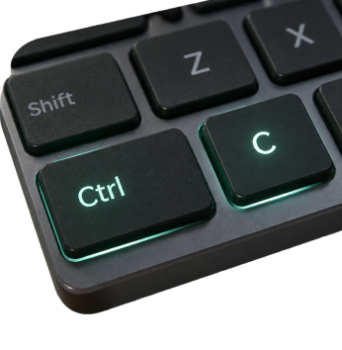

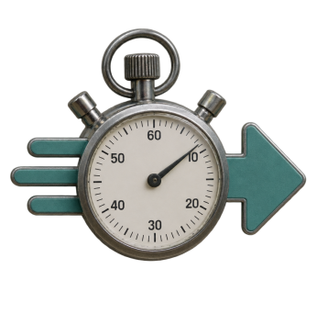
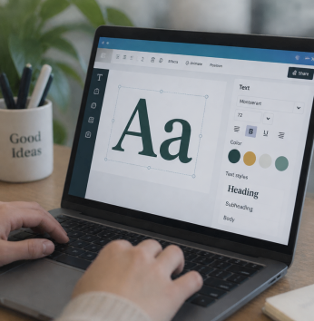
Key Vocabulary
Atalhos: Combinações de teclas que acionam comandos instantâneos.
Documento: Arquivo estruturado contendo informações textuais e visuais.
Produtividade: Capacidade de produzir resultados com agilidade e qualidade.
Formatação: Ajuste visual de texto, como fonte, tamanho, estilo e cor.

Slide 7

Por que Digitar com Eficiência?
Digitar não é apenas apertar teclas: é a forma como traduzimos pensamentos em dados digitais. Quando você aprende a digitar sem olhar para o teclado, seu cérebro foca 100% no conteúdo das suas ideias, e não na busca de cada letra.

Slide 8
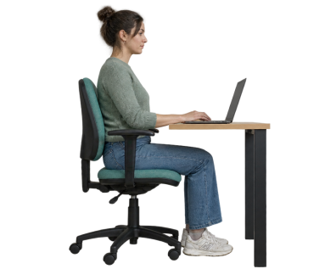
Ergonomia e Postura
Passar horas em frente ao computador exige cuidados fundamentais com a postura:
Coluna ereta: Mantenha as costas totalmente apoiadas no encosto da cadeira.
Pés no chão: Mantenha a sola dos pés firme no piso ou em um descanso.
Altura dos olhos: O topo do monitor deve ficar alinhado à sua linha de visão.
Cuidar do corpo evita lesões e cansaço.
🧠
Lembre-se
Punhos relaxados e paralelos à mesa evitam lesões por esforço repetitivo (LER).

Slide 9
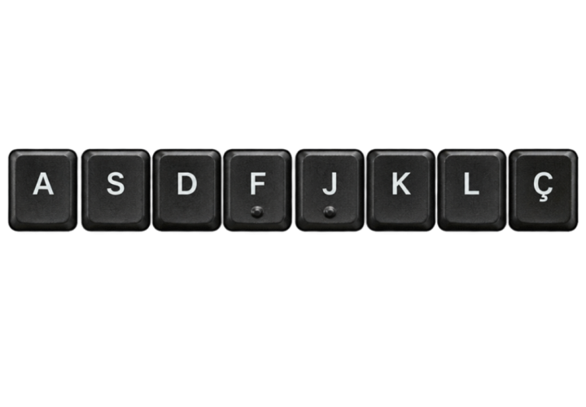
A Linha-Guia do Teclado
A posição base dos dedos
Os dedos repousam na linha central. Mão esquerda nas teclas A, S, D, F e mão direita nas teclas J, K, L, Ç.
As teclas F e J possuem pequenas saliências táteis para você posicionar os dedos sem precisar olhar!

Slide 10




Distribuição dos Dedos nas Teclas
Indicadores
Cobrem o centro: teclas F, G, R, T, V, B na esquerda; J, H, U, Y, M, N na direita.
Médios
Responsáveis pelas colunas de E, D, C na esquerda e I, K, vírgula na direita.
Anelares
Controlam as colunas de W, S, X na mão esquerda e O, L, ponto na mão direita.
Mínimos e Polegares
Mínimos operam Shift, Enter e pontuação; polegares cuidam da barra de espaço.

Slide 11
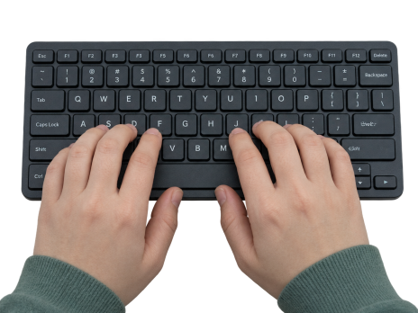
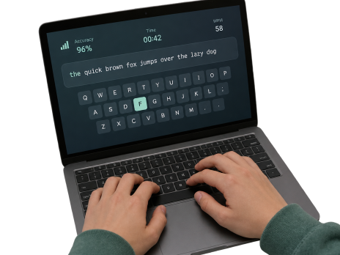
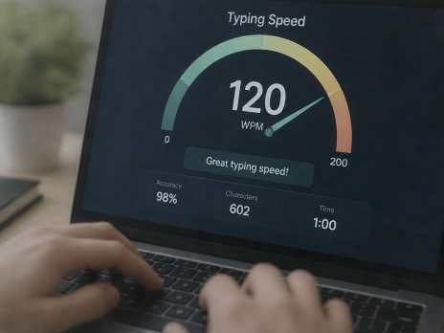
Evolução do Treino de Digitação
1. Posição Base
Memorizar o toque da linha-guia sem mover pulsos.
2. Precisão em Foco
Priorizar a tecla correta em ritmo constante.
3. Velocidade Natural
Atingir rapidez fluida por memória muscular.

Slide 12
Verificação de Postura
Por que as teclas F e J possuem pequenas marcas táteis salientes?
1.
Para separar o teclado alfabético do teclado numérico
2.
Para indicar onde o usuário deve apoiar os dedos polegares
3.
Para posicionar os dedos indicadores na linha-guia sem olhar
4.
Para sinalizar que são as teclas mais usadas na digitação

Slide 13
Verificação de Postura
✅
Por que as teclas F e J possuem pequenas marcas táteis salientes?
1.
Para separar o teclado alfabético do teclado numérico
2.
Para indicar onde o usuário deve apoiar os dedos polegares
✓
3.
Para posicionar os dedos indicadores na linha-guia sem olhar
4.
Para sinalizar que são as teclas mais usadas na digitação

Slide 14
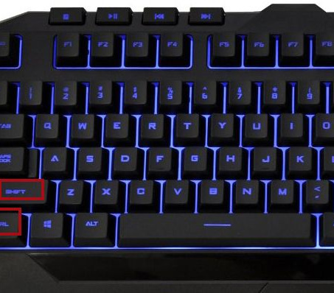
O Poder dos Atalhos de Teclado
Menos mouse, mais agilidade
Toda vez que você tira a mão do teclado para usar o mouse em comandos repetitivos, você perde preciosos segundos e quebra seu fluxo de raciocínio.
Atalhos combinam teclas modificadoras como Ctrl (ou Command no Mac) e letras específicas para executar tarefas instantaneamente.

Slide 15

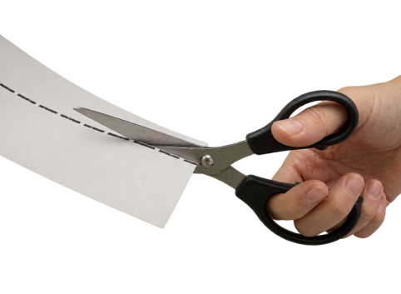

Atalhos de Edição Essenciais
Ctrl + C
Copiar: Duplica o trecho selecionado para a área de transferência do sistema.
Ctrl + X
Recortar: Remove o conteúdo selecionado do local original e o guarda na memória.
Ctrl + V
Colar: Insere no cursor o conteúdo armazenado na área de transferência.

Slide 16

Desfazer e Refazer Ações
Nunca entre em pânico!
Apagou um parágrafo inteiro sem querer? O atalho Ctrl + Z reverte a última modificação imediatamente.
E se você desfez demais? O atalho Ctrl + Y (ou Ctrl + Shift + Z no Docs) refaz a alteração cancelada.
Seu salva-vidas contra erros acidentais.
💡
Dica de ouro
Ctrl + Z funciona em praticamente todos os programas, desde editores até navegadores.

Slide 17




Atalhos de Seleção e Busca
Ctrl + A (ou Ctrl + T)
Seleciona todo o texto e elementos do documento de uma única vez.
Ctrl + F
Abre a barra de localização para encontrar palavras específicas instantaneamente.
Ctrl + S (ou Ctrl + B)
Salva as alterações recentes do documento no armazenamento local ou nuvem.
Ctrl + P
Abre a caixa de diálogo de impressão ou geração de arquivo em PDF.

Slide 18
Conexão de Atalhos
Relacione as palavras com as definições
Ctrl + Z
Duplica o texto selecionado na área de transferência
Ctrl + C
Desfaz a última ação realizada no documento
Ctrl + V
Cola o conteúdo copiado na posição atual do cursor
Ctrl + F
Abre a ferramenta de busca para encontrar palavras

Slide 19
Conexão de Atalhos
✅
Relacione as palavras com as definições
Ctrl + Z
Duplica o texto selecionado na área de transferência
A
Ctrl + C
B
Desfaz a última ação realizada no documento
Ctrl + V
Cola o conteúdo copiado na posição atual do cursor
C
Ctrl + F
Abre a ferramenta de busca para encontrar palavras
D

Slide 20
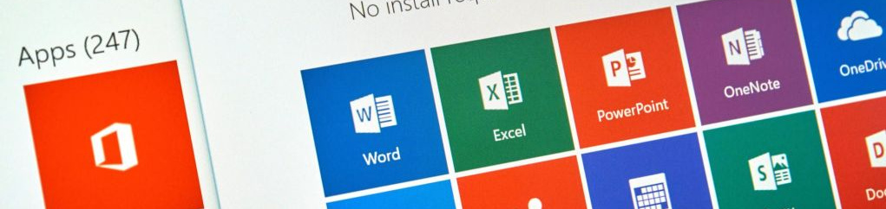
Introdução aos Editores de Texto
Um editor de texto moderno não serve apenas para escrever palavras, mas para criar publicações organizadas, relatórios escolares e colaborações em equipe com acabamento profissional.

Slide 21
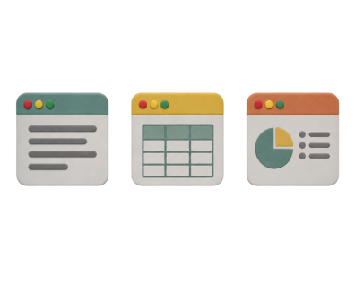
Editores Populares
Google Docs: Gratuito, roda direto no navegador, salva automaticamente no Google Drive e permite colaboração em tempo real com colegas.
LibreOffice Writer: Programa gratuito de código aberto completo, instalado localmente e sem dependência de internet.
WordPad / Word: Soluções do Windows, indo do simples leitor básico até o editor padrão corporativo.
Opções na nuvem e no computador.

Slide 22
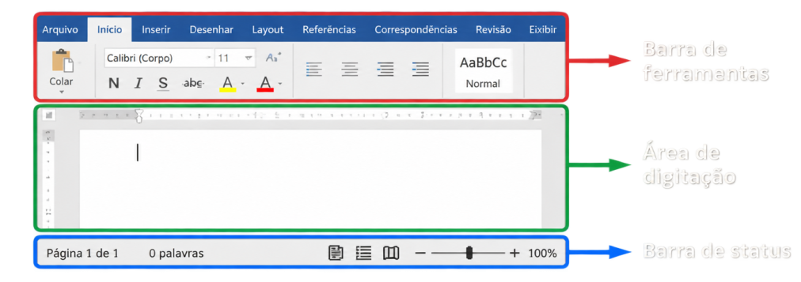
A Interface do Editor de Texto
Entenda a divisão estrutural padrão presente em quase todos os programas de edição:

Slide 23
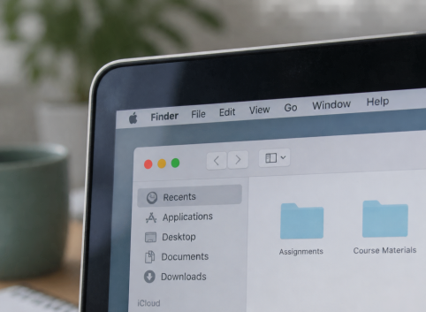
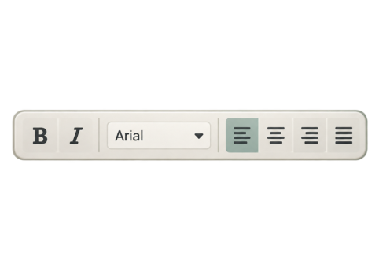

Explorando as Regiões da Tela
Barra de Menus
Concentra comandos em categorias lógicas: Arquivo, Editar, Ver, Inserir e Formatar.
Barra de Ícones
Botoeira de acesso rápido para mudar fontes, tamanhos, cores e alinhamento com um clique.
Área do Documento
A folha virtual delimitada por réguas e margens, onde seu texto e elementos são exibidos.

Slide 24
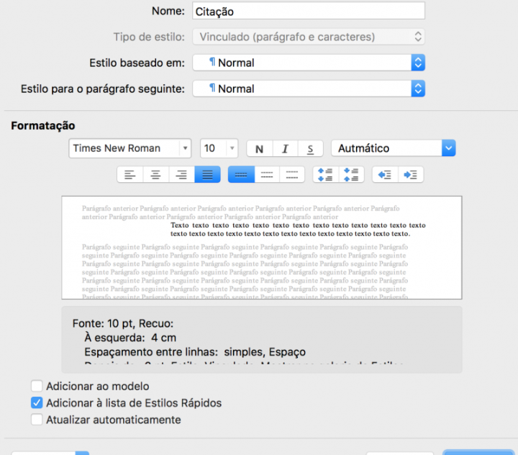
Formatação Básica de Caracteres
A formatação adequada guia a leitura e define a hierarquia visual do seu trabalho.
Família da Fonte: Escolha tipografias legíveis como Arial, Times New Roman ou Calibri.
Tamanho do Texto: Use 12 pt para corpo padrão e tamanhos maiores para títulos.

Slide 25
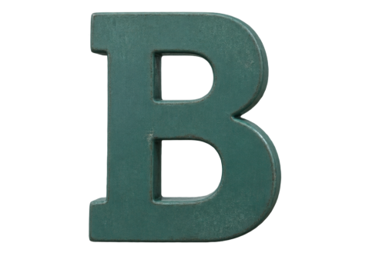


Estilos de Ênfase
Negrito (Ctrl + B)
Destaca termos cruciais, cabeçalhos ou palavras-chave que exigem atenção imediata.
Itálico (Ctrl + I)
Ideal para termos em língua estrangeira, títulos de livros e citações diretas.
Sublinhado (Ctrl + U)
Usado para marcar links ou trechos especiais; use com moderação para não poluir.

Slide 26




Estruturação de Parágrafos
Alinhar à Esquerda
Padrão natural da língua portuguesa; proporciona leitura confortável e fluida.
Centralizado
Perfeito para títulos principais, capas de trabalhos e versos poéticos.
Alinhar à Direita
Usado para datas no topo de cartas, assinaturas e referências numéricas.
Justificado
Distribui as palavras tocando ambas as margens; confere acabamento formal a livros e jornais.

Slide 27

Listas Ordenadas e Marcadores
Quando usar cada tipo de lista?
Listas Numeradas: Devem ser usadas quando a ordem importa, como etapas de uma receita, instruções de instalação ou rankings.
Marcadores (Bullets): Ideais quando os itens não dependem de sequência rígida, como ingredientes, materiais ou tópicos de resumo.
Clareza para itens e sequências.

Slide 28
Verificação de Formatação
Qual alinhamento distribui o texto igualmente entre as duas margens, deixando o bloco uniforme?
1.
Centralizado
2.
Alinhado à direita
3.
Justificado
4.
Alinhado à esquerda

Slide 29
Verificação de Formatação
✅
Qual alinhamento distribui o texto igualmente entre as duas margens, deixando o bloco uniforme?
1.
Centralizado
2.
Alinhado à direita
✓
3.
Justificado
4.
Alinhado à esquerda

Slide 30
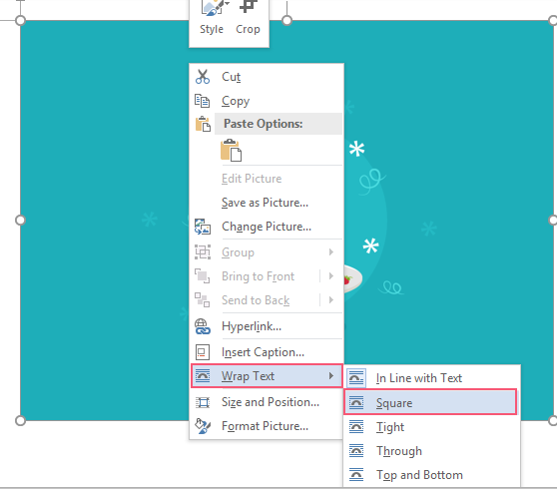
Inserção de Imagens e Ajuste de Fluxo
Integrando texto e gráficos
Ao inserir uma imagem através do menu Inserir > Imagem, o editor oferece opções para definir como o texto ao redor reage:
Em linha: A imagem se comporta como se fosse uma grande letra dentro da frase.
Ajustar texto: O texto contorna a imagem harmoniosamente em volta da moldura.

Slide 31
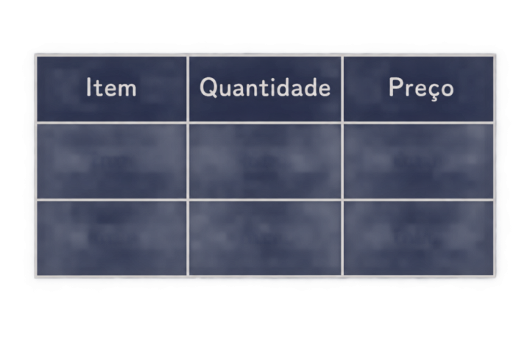
Inserindo Tabelas para Organizar Dados
Linhas e colunas estruturadas
Tabelas são perfeitas para comparar horários de aulas, especificações técnicas ou relatórios de despesas.
Ao selecionar a grade de tamanho (ex: 3 colunas por 4 linhas), o editor gera as células prontas para preenchimento com dados alinhados.

Slide 32
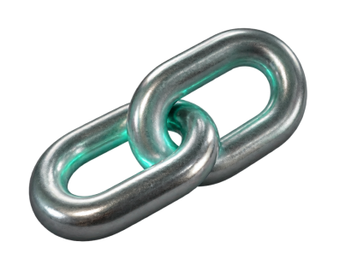
Hiperlinks e Conectividade
Atalho Ctrl + K
Selecione uma palavra ou trecho e use o atalho Ctrl + K para transformar o texto em uma ponte interativa para páginas da web ou outros documentos.
Essa prática torna seus relatórios muito mais ricos e referenciados cientificamente.
Conectando fontes externas ao documento.
⚠️
Atenção
Evite colar URLs brutas quilométricas; insira o link em um texto âncora descritivo e claro.

Slide 33
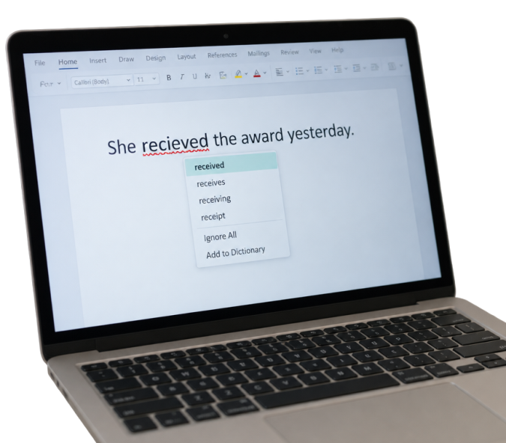
Revisão Ortográfica e Gramatical
O auxílio dos sublinhados coloridos
Editores modernos analisam seu texto automaticamente enquanto você escreve:
Ondulado vermelho: Indica erro de digitação ou ortografia não reconhecida pelo dicionário.
Ondulado azul/verde: Sugere melhoria gramatical, concordância ou pontuação.
Basta clicar com o botão direito sobre a palavra para ver a correção sugerida.

Slide 34
Elementos no Documento
Quais das seguintes afirmativas sobre inserção e revisão estão corretas? (Mais de uma está correta)
1.
Imagens só podem ser inseridas se tiverem exatamente o mesmo tamanho da página
2.
O atalho Ctrl + K permite associar um hiperlink a uma palavra selecionada
3.
Tabelas organizam informações quantitativas ou comparativas em linhas e colunas
4.
A linha ondulada vermelha sempre significa que o programa vai apagar a palavra

Slide 35
Elementos no Documento
✅
Quais das seguintes afirmativas sobre inserção e revisão estão corretas? (Mais de uma está correta)
1.
Imagens só podem ser inseridas se tiverem exatamente o mesmo tamanho da página
✓
2.
O atalho Ctrl + K permite associar um hiperlink a uma palavra selecionada
✓
3.
Tabelas organizam informações quantitativas ou comparativas em linhas e colunas
4.
A linha ondulada vermelha sempre significa que o programa vai apagar a palavra

Slide 36
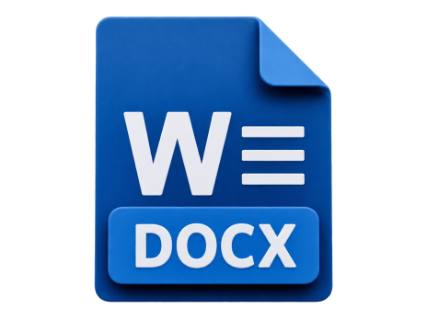


Formatos de Arquivo e Exportação
.DOCX / .ODT: Formatos editáveis para continuar trabalhando e alterando o conteúdo mais tarde.
.PDF: Formato fechado que preserva fontes e posições exatas em qualquer tela ou impressora.
Nuvem Compartilhada: Acesso por link direto onde equipes editam simultaneamente sem anexos.

Slide 37
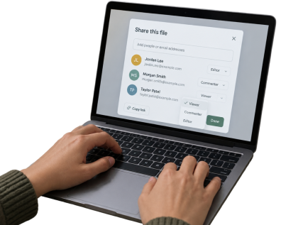
Colaboração e Permissões
Ao compartilhar um arquivo no Google Docs ou OneDrive, você decide exatamente o que cada pessoa pode fazer:
Leitor: Pode apenas visualizar e imprimir o texto, sem fazer alterações.
Comentador: Pode sugerir correções e inserir notas laterais na margem.
Editor: Possui controle total para alterar texto, formatação e apagar trechos.
Trabalho em grupo com segurança.

Slide 38
Etapas de Produção de um Texto
Fase 2
Formatação de títulos, fontes e parágrafos.
Fase 4
Revisão ortográfica e exportação final.
Fase 1
Rascunho e digitação ágil das ideias.
Fase 3
Inserção de tabelas, imagens e hiperlinks.

Slide 39
Check Your Understanding
Ordene os passos recomendados para produzir e entregar um trabalho escrito de qualidade:
Aplicar estilos de formatação como títulos, fontes legíveis e alinhamentos
Inserir elementos de apoio visual como imagens, tabelas e links relevantes
Digitar o texto bruto utilizando as técnicas de postura e linha-guia
Fazer a revisão ortográfica completa e exportar em formato PDF seguro

Slide 40
Check Your Understanding
✅
Ordene os passos recomendados para produzir e entregar um trabalho escrito de qualidade:
1
Digitar o texto bruto utilizando as técnicas de postura e linha-guia
2
Aplicar estilos de formatação como títulos, fontes legíveis e alinhamentos
3
Inserir elementos de apoio visual como imagens, tabelas e links relevantes
4
Fazer a revisão ortográfica completa e exportar em formato PDF seguro

Slide 41
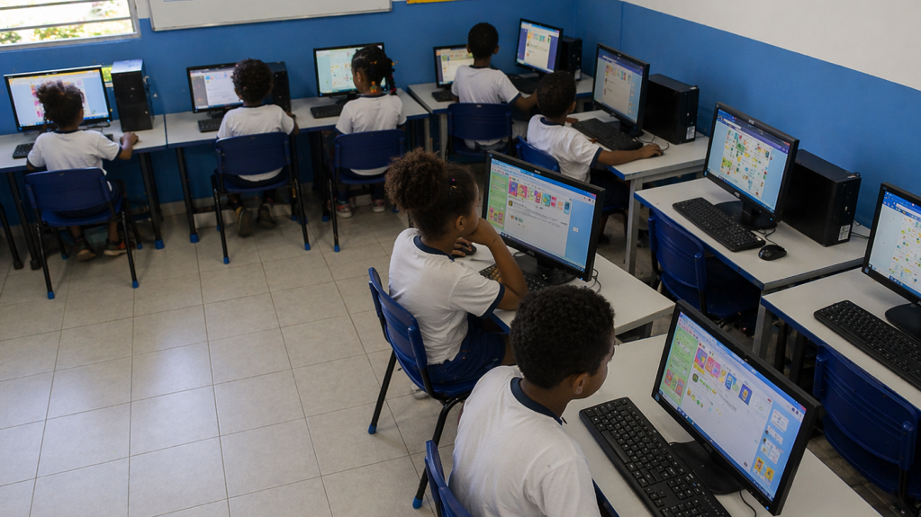
Próxima Parada: Apresentações e Pesquisa!
Com a digitação fluida e o domínio dos editores de texto, na Aula 4 vamos aprender a transformar informações em apresentações visuais impactantes e realizar pesquisas avançadas na internet.

